Slide 1

HNU
第四章 永磁同步电机控制

Slide 2

目 录
01
永磁同步电机的结构与基本原理
02
永磁同步电机的矢量控制系统
CONTENT
03
永磁同步电机的弱磁控制
04
永磁同步电机矢量控制系统MATLAB 仿真

Slide 3
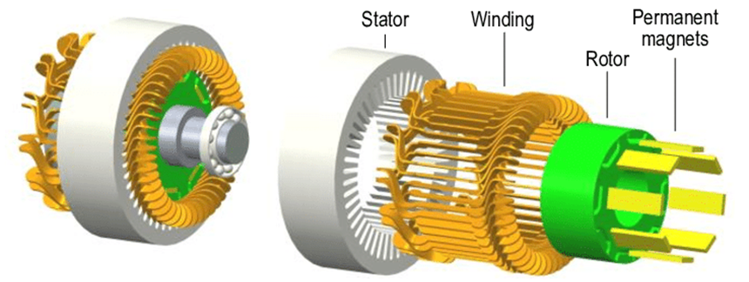
一、永磁同步电机的结构与基本原理
永磁同步电机的结构
定子结构与普通交流电机相同；
转子上安装永磁体，无电刷和集电环，不需要无功励磁电流，功率因数高
损耗小，效率高，体积小，性能高
广泛应用于新能源车辆、机器人伺服、航空航天器驱动

Slide 4
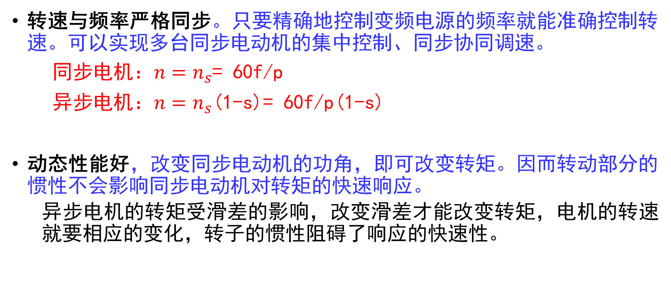
一、永磁同步电机的结构与基本原理
同步电机优点
转速与频率严格同步。只要精确地控制变频电源的频率就能准确控制转速。可以实现多台同步电动机的集中控制、同步协同调速。
同步电机：$n=n_{s}$= 60f/p
异步电机：$n=n_{s}$(1-s)= 60f/p(1-s)
动态性能好，改变同步电动机的功角，即可改变转矩。因而转动部分的惯性不会影响同步电动机对转矩的快速响应。
异步电机的转矩受滑差的影响，改变滑差才能改变转矩，电机的转速就要相应的变化，转子的惯性阻碍了响应的快速性。

Slide 5
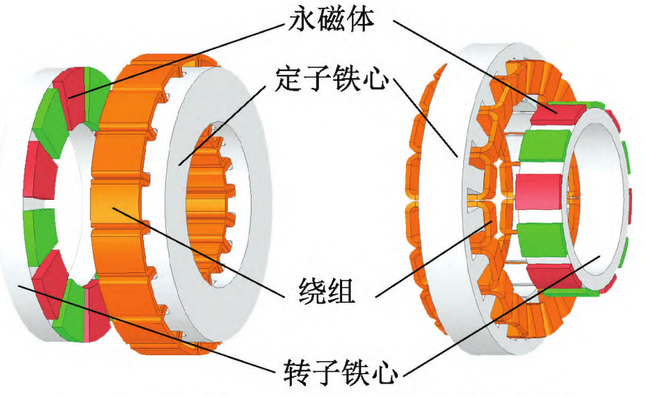
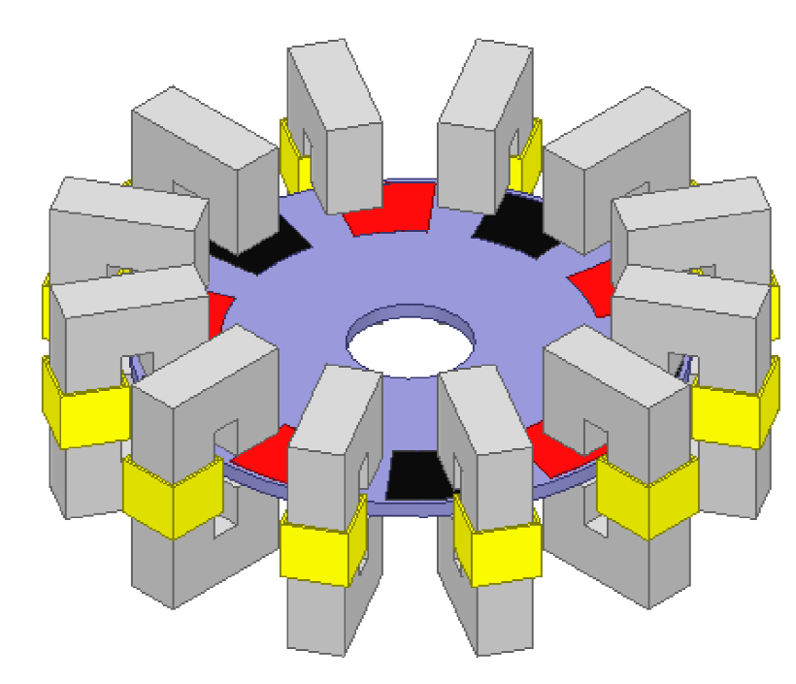
一、永磁同步电机的结构与基本原理
永磁同步电机的结构
转子采用永磁体励磁，根据其磁通方向可分为
径向磁通电机
轴向磁通电机
横向磁通电机
其中径向磁通电机具有结构简单、制造方便、漏磁小等优点，应用非常广泛，本课程以径向磁通永磁同步电机为研究对象。
轴向磁通
径向向磁通
盘式横向磁通
永磁同步电机

Slide 6
一、永磁同步电机的结构与基本原理
永磁同步电机的结构
根据转子旋转方向与永磁体磁化方向的相互关系，径向磁通结构永磁电机一般可分为
径向式磁路结构
切向式磁路结构
混合式转子磁路结构

Slide 7
一、永磁同步电机的结构与基本原理
永磁同步电机的结构
径向式磁路结构
径向转子磁路结构气隙磁通的轴线与永磁体磁化方向相同，并且离气隙比较近，根据永磁体与转子铁心的相对位置，又可分为表贴式和内置式两大类。
表贴式永磁同步电机转子结构示意图
内置式永磁同步电机转子结构示意图

Slide 8
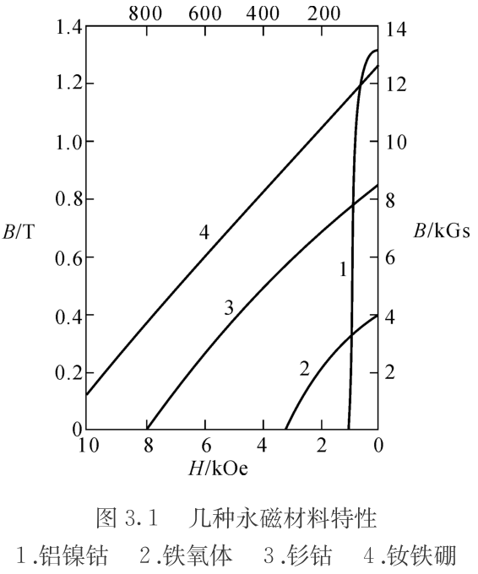
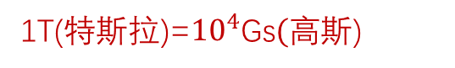
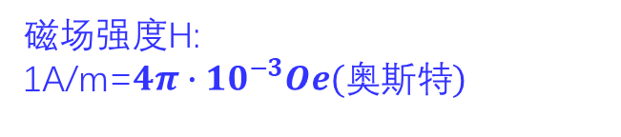
一、永磁同步电机的结构与基本原理
永磁同步电机的结构
永磁体性能对永磁电机的动态性能、稳态性能和体积都有很大的影响
1.铝镍钴：较高剩磁Br （H=0）
2.铁氧体：较高矫顽力
3.稀土钐钴
4.稀土钕铁硼
1T(特斯拉)=${10}^{4}$Gs$(高$斯)
磁感应强度
剩磁Br，矫顽力Hc，最大磁能积(BH)max，用于衡量永磁材料的性能
参考《现代永磁电机理论与设计》唐任远
磁场强度H:
1A/m=$4π∙{10}^{−3}Oe(奥斯特)$

Slide 9
一、永磁同步电机的结构与基本原理
永磁同步电机的结构
永磁同步电动机的材料
年代
材料名称
最大磁积
(兆高奥)(HB)
特色
曲线
30年代
差
矫顽力小，易去磁
铝镍钴
1
30年代
3.6~4.0
剩磁感应感强度，矫顽力中，价格低
（稀土的1/10）
铁氧体
2
60年代后期
第一代
稀土永磁：
SmC₀₅
24
剩磁感应感强度，矫顽力高，热稳定性好
不怕去磁
3
3
稀土永磁：
S_{m}C₀₁₇
33
剩磁感应感强度，矫顽力更高，钴含量高、
价格高
70年初期
第二代
稀土永磁：
钕铁硼
Nd-Fe-B
38~40
剩磁感应感强度，矫顽力最高，我国储量世界第一，温度可达180°C
4
第三代

Slide 10
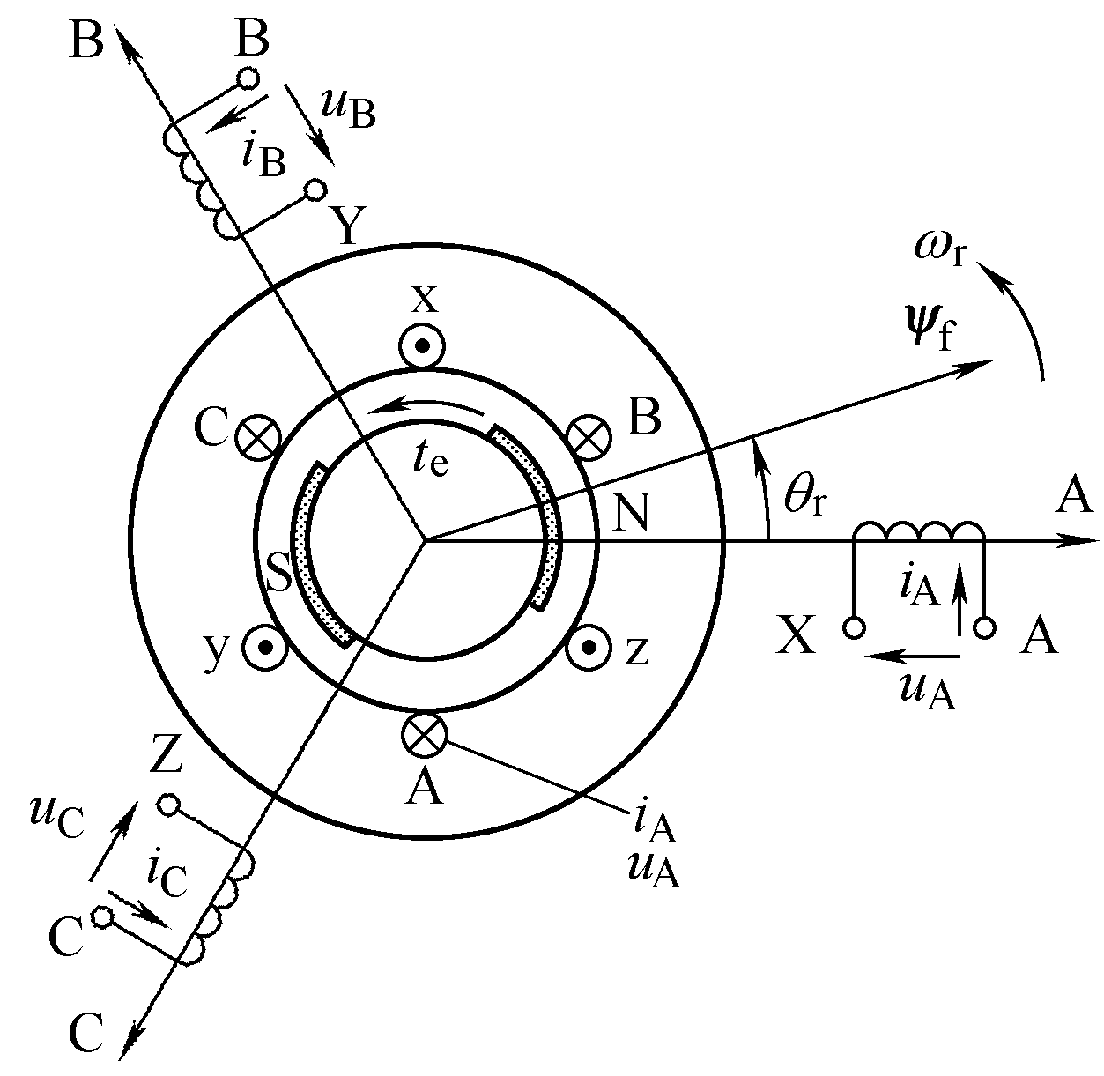
一、永磁同步电机的结构与基本原理
永磁同步电机的数学模型
为了建立永磁同步电动机的数学模型，通常先做如下假设：
电机的磁路是线性的，不计磁路饱和、磁滞和涡流的影响
三相绕组是完全对称的，在空间互差120º，不计边缘效应
忽略齿槽效应，定子电流在气隙中只产生正弦分布的磁动势，忽略高次谐波
不计铁心损耗。
2极永磁同步电机结构简图

Slide 11
一、永磁同步电机的结构与基本原理
永磁同步电机的数学模型
（一）A、B、C坐标系下的数学模型
（二）αβ坐标系下的数学模型
（三）dq坐标系下的数学模型

Slide 12
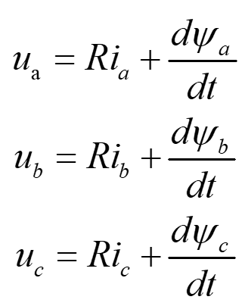
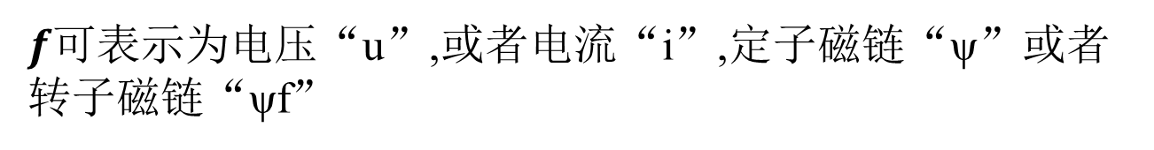
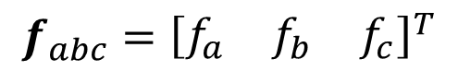
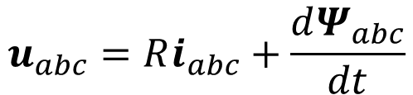
一、永磁同步电机的结构与基本原理
永磁同步电机的数学模型
（一）A、B、C坐标系下的数学模型
abc坐标系下的永磁同步电动机电压方程
$$u_{abc}=Ri_{abc}+\frac{dΨ_{abc}}{dt}$$
其中
$$f_{abc}={\left[\begin{matrix}f_{a} & f_{b} & f_{c}\end{matrix}\right]}^{T}$$
$f$可表示为电压“u”,或者电流“i”,定子磁链“ψ”或者转子磁链“ψf”

Slide 13
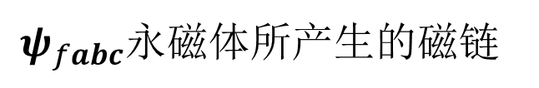
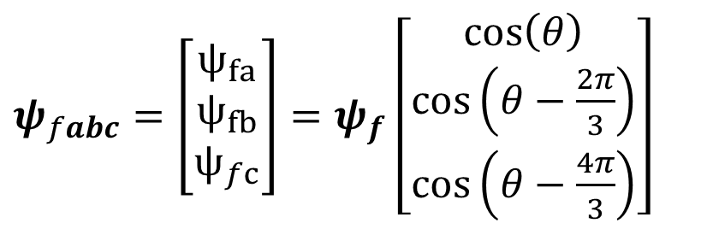
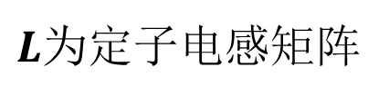
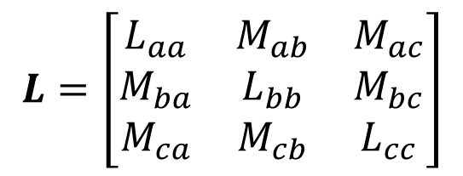
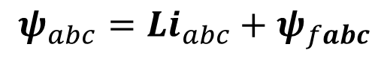
一、永磁同步电机的结构与基本原理
永磁同步电机的数学模型
（一）A、B、C坐标系下的数学模型
abc坐标系下的永磁同步电动机磁链方程
$$ψ_{abc}=Li_{abc}+ψ_{fabc}$$
其中
$L$为定子电感矩阵
$ψ_{fabc}$永磁体所产生的磁链
$ψ_{fabc}=\left[\begin{matrix}ψ_{fa} \\ ψ_{fb} \\ ψ_{fc}\end{matrix}\right]=ψ_{f}$ $\left[\begin{matrix}\cos\left(θ\right) \\ \cos\left(θ−\frac{2π}{3}\right) \\ \cos\left(θ−\frac{4π}{3}\right)\end{matrix}\right]$
$$L=\left[\begin{matrix}L_{aa} & M_{ab} & M_{ac} \\ M_{ba} & L_{bb} & M_{bc} \\ M_{ca} & M_{cb} & L_{cc}\end{matrix}\right]$$

Slide 14
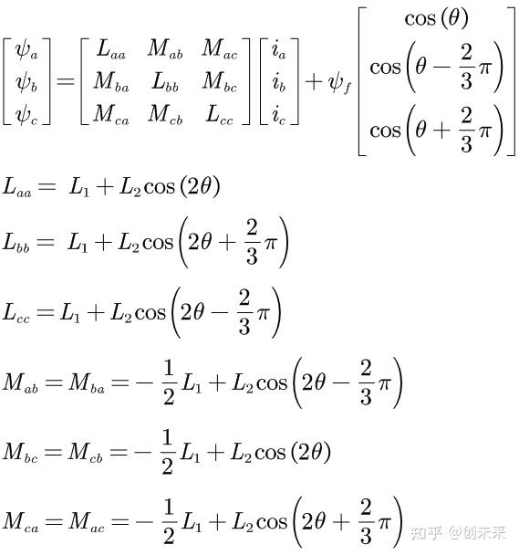
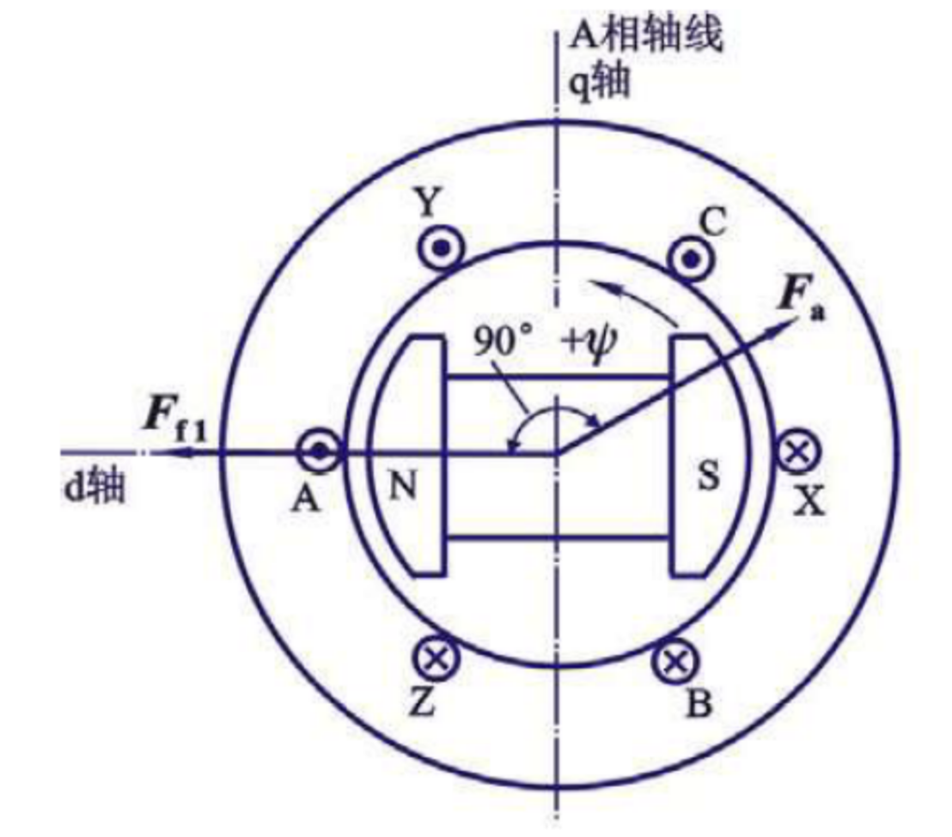
一、永磁同步电机的结构与基本原理
永磁同步电机的数学模型
（一）A、B、C坐标系下的数学模型
由于凸极同步电机气隙不均匀，同一磁动势作用于气隙不同位置时，产生的气隙磁场不同，造成电感不同
L1为空间基本气隙产生的电感分量，L2为转子位置依赖磁链产生的电感分量。
若为面贴式，则L2=0

Slide 15
一、永磁同步电机的结构与基本原理
永磁同步电机的数学模型
（一）A、B、C坐标系下的数学模型
abc坐标系下转矩计算
由磁共能W_{c}对机械角度求偏导（电流约束为常值）便可以得到永磁同步电机转矩的表达式为

Slide 16
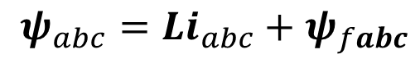
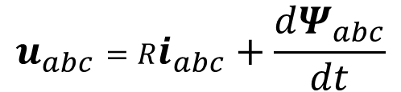
一、永磁同步电机的结构与基本原理
永磁同步电机的数学模型
矢量控制坐标变换过程
abc坐标系
$$u_{abc}=Ri_{abc}+\frac{dΨ_{abc}}{dt}$$
电压方程
αβ坐标系
电压方程
磁链方程
$$ψ_{abc}=Li_{abc}+ψ_{fabc}$$
磁链方程
电压方程
dq坐标系
磁链方程

Slide 17
一、永磁同步电机的结构与基本原理
永磁同步电机的数学模型
（二）αβ坐标系下的数学模型
共中性点连接，可不考虑零序电压和电流，变成二维系统
电压方程
磁链方程
电感矩阵
电流电压仍然为交变量，电感也为交变量（凸极电机），不易控制

Slide 18
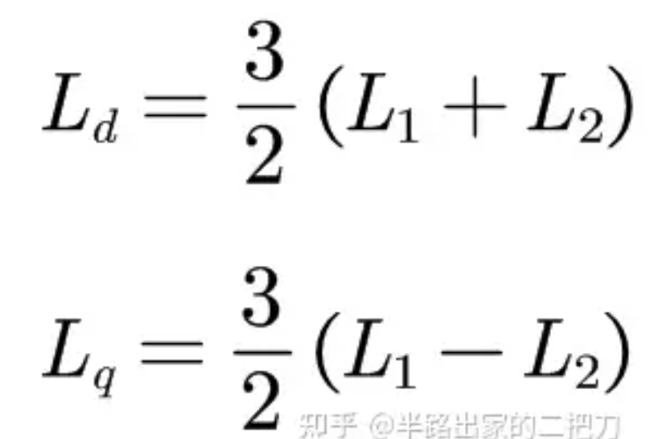
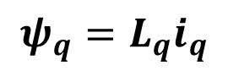
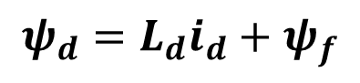
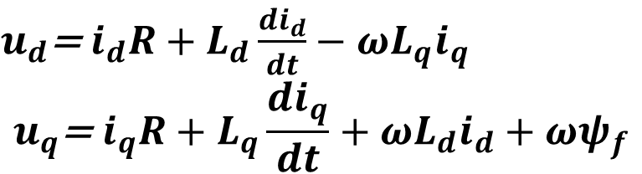
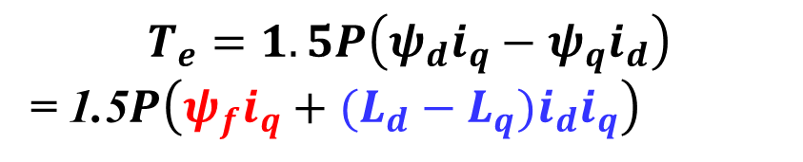
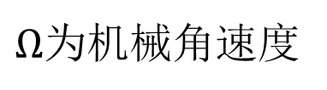
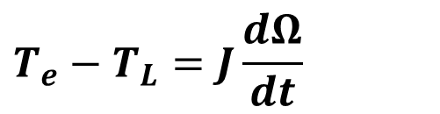
一、永磁同步电机的结构与基本原理
永磁同步电机的数学模型
（三）dq坐标系下的数学模型
在dq坐标系下的电压方程
在dq坐标系下的磁链方程
$u_{d}$= $i_{d}R+L_{d}\frac{{di}_{d}}{dt}−ωL_{q}i_{q}$
$$u_{q}\text{=} i_{q}R+L_{q}\frac{{di}_{q}}{dt}+ωL_{d}i_{d}+ωψ_{f}$$
$$ψ_{d}=L_{d}i_{d}+ψ_{f}$$
$$ψ_{q}=L_{q}i_{q}$$
电磁转矩公式为
$$T_{e}=1.5P\left(ψ_{d}i_{q}−ψ_{q}i_{d}\right)$$
= 1.5$P\left(ψ_{f}i_{q}+(L_{d}−L_{q})i_{d}i_{q}\right)$
永磁转矩
磁阻转矩
机械方程
$$T_{e}−T_{L}=J\frac{dΩ}{dt}$$
$Ω$为机械角速度

Slide 19
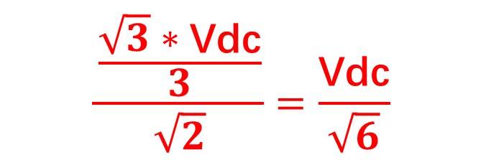
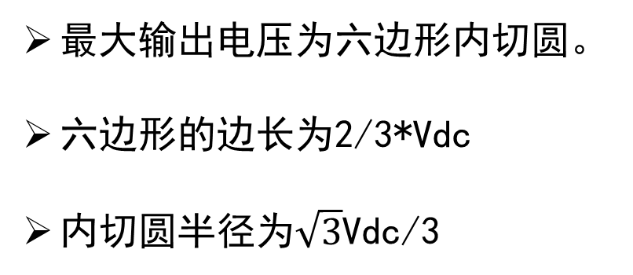
一、永磁同步电机的结构与基本原理
永磁同步电机矢量控制基本电磁关系
SVPWM控制策略下的电压极限值
最大输出电压为六边形内切圆。
六边形的边长为2/3*Vdc
内切圆半径为$\sqrt{3}$Vdc/3
$$\frac{\frac{\sqrt{3}∗\text{Vdc}}{3}}{\sqrt{2}}=\frac{\text{Vdc}}{\sqrt{6}}$$
最大基波相电压有效值为

Slide 20
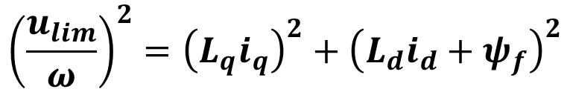
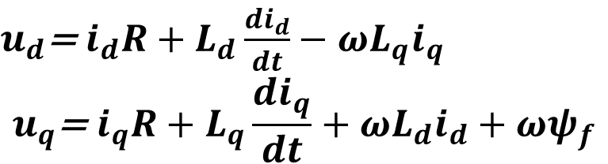
一、永磁同步电机的结构与基本原理
永磁同步电机矢量控制基本电磁关系
电压极限椭圆
在dq坐标系下的电压方程
$u_{d}$= $i_{d}R+L_{d}\frac{{di}_{d}}{dt}−ωL_{q}i_{q}$
$$u_{q}\text{=} i_{q}R+L_{q}\frac{{di}_{q}}{dt}+ωL_{d}i_{d}+ωψ_{f}$$
椭圆方程
高速稳态下忽略定子电阻上的压降，可得
$${\left(\frac{u_{lim}}{ω}\right)}^{2}={\left(L_{q}i_{q}\right)}^{2}+{\left(L_{d}i_{d}+ψ_{f}\right)}^{2}$$

Slide 21
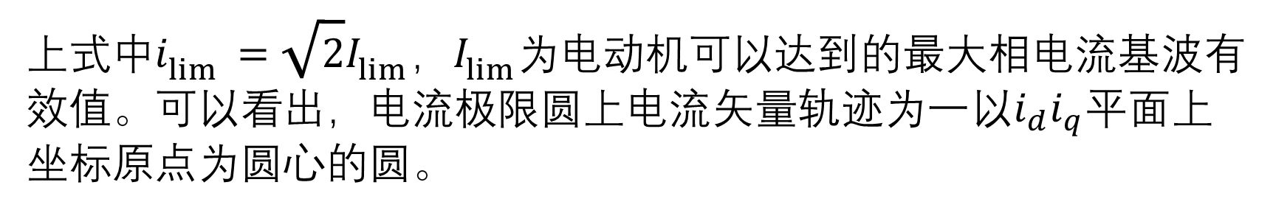
一、永磁同步电机的结构与基本原理
永磁同步电机矢量控制基本电磁关系
电流极限椭圆
电动机的电流极限方程为
上式中$i_{lim}=\sqrt{2}I_{lim}$，$I_{lim}$为电动机可以达到的最大相电流基波有效值。可以看出，电流极限圆上电流矢量轨迹为一以$i_{d}i_{q}$平面上坐标原点为圆心的圆。

Slide 22
一、永磁同步电机的结构与基本原理
永磁同步电机矢量控制基本电磁关系
随着电动机转速的提高，电压极限椭圆的长轴和短轴与转速成反比地相应缩小，从而形成了一簇椭圆曲线。
定子电流空间矢量既不能超出电动机的电压极限椭圆，也不能超出电流极限圆。如电动机转速为ωr1时电流矢量的范围只能是如图中阴影线所包围的面积ABCDEF。
电压电流极限椭圆

Slide 23
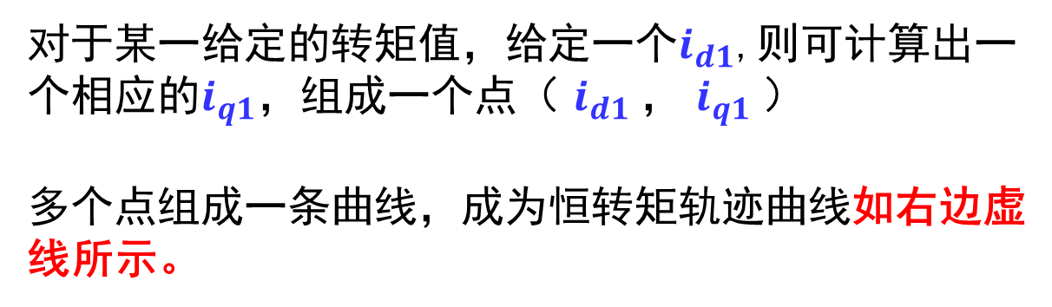

一、永磁同步电机的结构与基本原理
永磁同步电机矢量控制基本电磁关系
恒转矩轨迹
电磁转矩公式为
$$T_{e}=1.5P\left(ψ_{d}i_{q}−ψ_{q}i_{d}\right)$$
= 1.5$P\left(ψ_{f}i_{q}+(L_{d}−L_{q})i_{d}i_{q}\right)$
永磁转矩
磁阻转矩
对于某一给定的转矩值，给定一个$i_{d1}$,则可计算出一个相应的$i_{q1}$，组成一个点（ $i_{d1}$， $i_{q1}$）
多个点组成一条曲线，成为恒转矩轨迹曲线如右边虚线所示。

Slide 24
一、永磁同步电机的结构与基本原理
永磁同步电机矢量控制基本电磁关系
最大转矩/电流曲线（MTPA）
恒转矩轨迹上的任一点所对应的定子电流矢量均导致相同值的电动机转矩，这就牵涉到寻求一个幅值最小的定子电流矢量的问题。
定子电流越小，电动机效率越高，所需逆变器容量也越低。
把产生不同转矩值所需的最小电流点连起来，即形成
电动机的最大转矩/电流轨迹
如左图中黑色曲线所示

Slide 25
目 录
01
永磁同步电机的结构与基本原理
02
永磁同步电机的矢量控制系统
CONTENT
03
永磁同步电机的弱磁控制
04
永磁同步电机矢量控制系统MATLAB 仿真

Slide 26
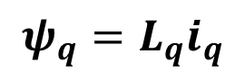
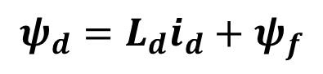
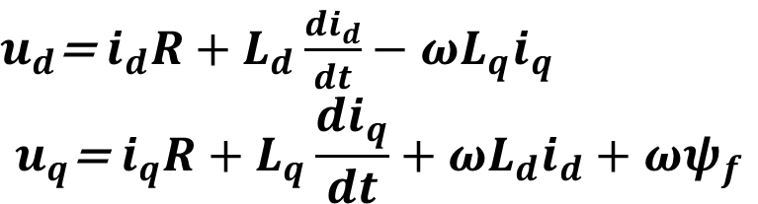
二、永磁同步电机的矢量控制系统
系统结构与工作原理
永磁同步电机矢量控制等效电路
D-axis
R
L_{d}
−ωψ_{q}
在dq坐标系下的电压方程
+
-
i
d
Coupled voltage
$u_{d}$= $i_{d}R+L_{d}\frac{{di}_{d}}{dt}−ωL_{q}i_{q}$
$$u_{q}\text{=} i_{q}R+L_{q}\frac{{di}_{q}}{dt}+ωL_{d}i_{d}+ωψ_{f}$$
U
d
Q-axis
R
L_{q}
ωψ_{d}
在dq坐标系下的磁链方程
+
-
i
$$ψ_{d}=L_{d}i_{d}+ψ_{f}$$
q
Coupled voltage
U
$$ψ_{q}=L_{q}i_{q}$$
q

Slide 27
二、永磁同步电机的矢量控制系统
系统结构与工作原理
永磁同步电机矢量控制等效电路
等效成两个直流电机的控制

Slide 28
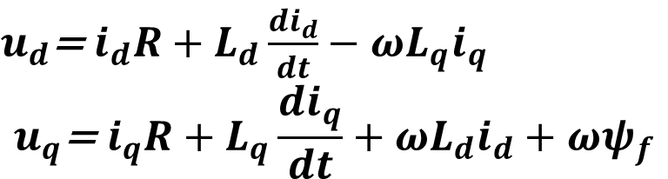
二、永磁同步电机的矢量控制系统
系统结构与工作原理
永磁同步电机矢量控制等效电路
将带转速的项作为前馈补偿项，从而使得电机在直轴或交轴方向上等效为一个简单的电阻电感模型，这可为PI参数的选取和分析提供方便。
在dq坐标系下的电压方程
$u_{d}$= $i_{d}R+L_{d}\frac{{di}_{d}}{dt}−ωL_{q}i_{q}$
$$u_{q}\text{=} i_{q}R+L_{q}\frac{{di}_{q}}{dt}+ωL_{d}i_{d}+ωψ_{f}$$

Slide 29
二、永磁同步电机的矢量控制系统
系统结构与工作原理
双环调节
转速环PI调节器是实现转速闭环的控制器
电流环PI调节器（d轴电流，q轴电流调节），在同步旋转坐标系下进行控制
相应的坐标变换（Clark,Park,IPark）
SVPWM控制策略

Slide 30
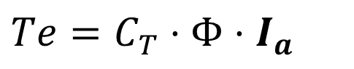
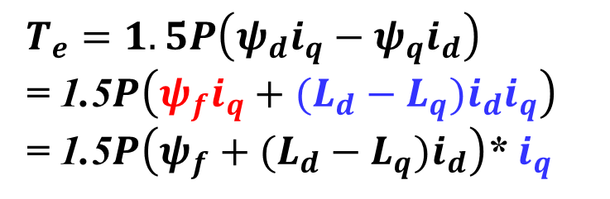
二、永磁同步电机的矢量控制系统
系统结构与工作原理
电磁转矩公式为
$$T_{e}=1.5P\left(ψ_{d}i_{q}−ψ_{q}i_{d}\right)$$
= 1.5$P\left(ψ_{f}i_{q}+(L_{d}−L_{q})i_{d}i_{q}\right)$
= 1.5$P\left(ψ_{f}+(L_{d}−L_{q})i_{d}\right)$* $i_{q}$
直流电机电磁转矩公式为
$$Te=C_{T}⋅Φ⋅I_{a}$$
因此永磁同步电机的速度环设计可等效为直流电机速度环的设计

Slide 31
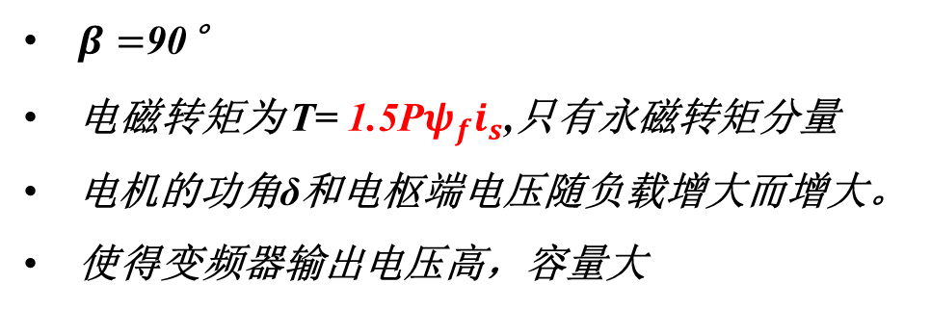
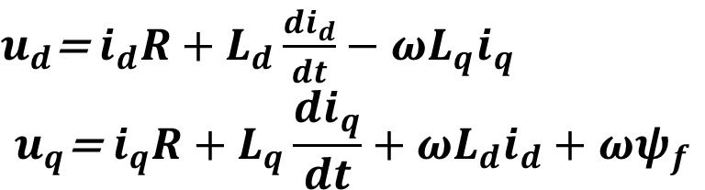
二、永磁同步电机的矢量控制系统
永磁同步电机的矢量控制方法
（1） id=0控制
id=0控制是矢量控制系统中比较简单的一种控制方式, d-轴电流直接给0。该方法没有电枢反应对永磁电动机的去磁问题，目前许多小功率的永磁同步电动机伺服系统都采用id=0的控制方法。
在dq坐标系下的电压方程
$u_{d}$= $i_{d}R+L_{d}\frac{{di}_{d}}{dt}−ωL_{q}i_{q}$
$$u_{q}\text{=} i_{q}R+L_{q}\frac{{di}_{q}}{dt}+ωL_{d}i_{d}+ωψ_{f}$$
$β=$90°
电磁转矩为 T= 1.5P$ψ_{f}i_{s}$,只有永磁转矩分量
电机的功角δ和电枢端电压随负载增大而增大。
使得变频器输出电压高，容量大
id=0控制时永磁同步电动机空间矢量图

Slide 32
二、永磁同步电机的矢量控制系统
永磁同步电机的矢量控制方法
（1） id=0控制
id=0控制时永磁同步电动机矢量控制框图

Slide 33
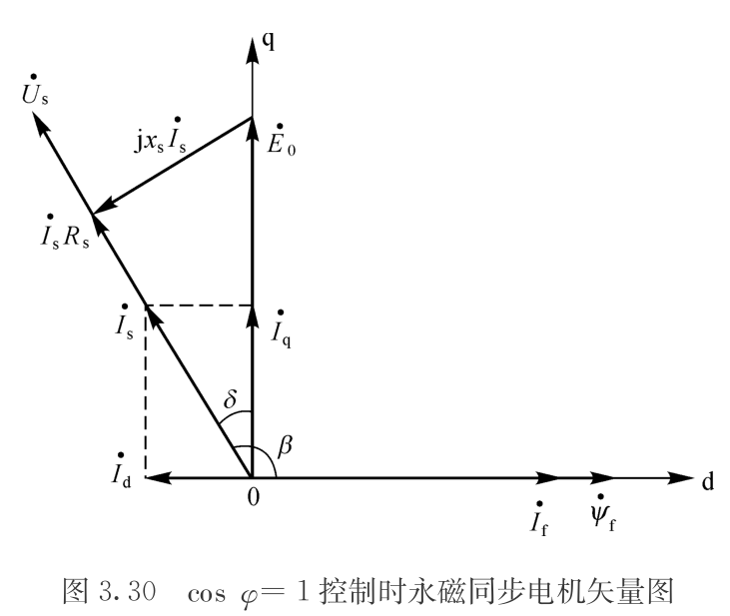
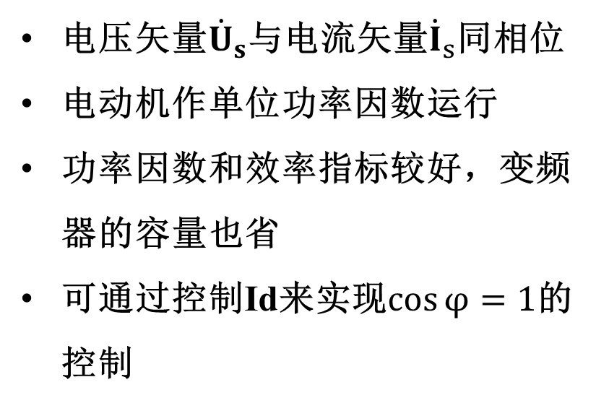
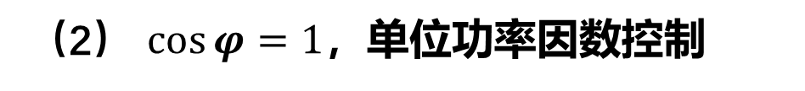
二、永磁同步电机的矢量控制系统
永磁同步电机的矢量控制方法
（2） $\cos{φ=1}$，单位功率因数控制
电压矢量${\dot{U}}_{s}$与电流矢量${\dot{I}}_{s}$同相位
电动机作单位功率因数运行
功率因数和效率指标较好，变频器的容量也省
可通过控制Id来实现$\cos{φ=1}$的控制

Slide 34
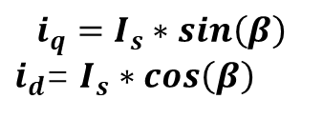

二、永磁同步电机的矢量控制系统
永磁同步电机的矢量控制方法
（3） 最大转矩电流控制
最大转矩电流比(MTPA)控制也称单位电流输出最大转矩的控制，即在最小铜耗的条件下达到最大转矩的控制方法，由于MTPA是一种基速以下的控制方法，此时电机的铜耗一般远高于铁耗，因此MTPA又可以视作基速以下的最优效率控制。
电磁转矩公式为
$$T_{e}=1.5P\left(ψ_{d}i_{q}−ψ_{q}i_{d}\right)$$
= 1.5$P\left(ψ_{f}i_{q}+(L_{d}−L_{q})i_{d}i_{q}\right)$
永磁转矩
磁阻转矩
$$i_{q}=I_{s}∗sin\left(β\right)$$
$i_{d}$= $I_{s}∗cos\left(β\right)$
$T_{e}=$ 1.5$P\left(ψ_{f}I_{s}∗sin\left(β\right)+0.5\left(L_{d}−L_{q}\right)I_{s}^{2}sin\left(2β\right)\right)$

Slide 35
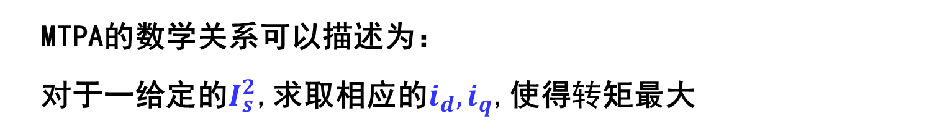
二、永磁同步电机的矢量控制系统
永磁同步电机的矢量控制方法
（2） 最大转矩电流控制
MTPA的数学关系可以描述为：
对于一给定的$I_{s}^{2}$,求取相应的$i_{d}{,i}_{q}$,使得$转$矩最大
如何对id,iq轴电流进行优化呢？？

Slide 36
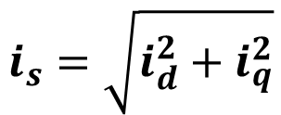
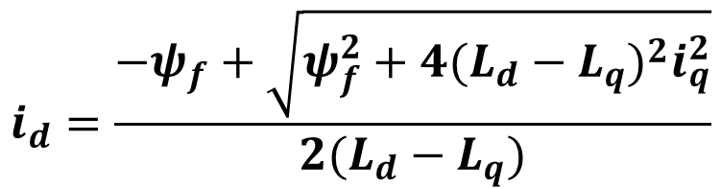
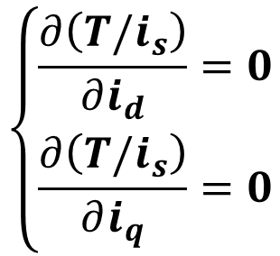
二、永磁同步电机的矢量控制系统
永磁同步电机的矢量控制方法
（2） 最大转矩电流控制
MTPA计算方法1
电磁转矩公式
$T=1.5P\left(ψ_{d}i_{q}−ψ_{q}i_{d}\right)L_{d}i_{d}$= $1.5P\left(ψ_{f}i_{q}+(L_{d}−L_{q})i_{d}i_{q}\right)$
$$i_{s}=\sqrt{i_{d}^{2}+i_{q}^{2}}$$
电流关系
采用最大转矩/电流比控制时，根据极值原理
$$\left\{\begin{matrix}\frac{∂\left(T/i_{s}\right)}{∂i_{d}}=0 \\ \frac{∂\left(T/i_{s}\right)}{∂i_{q}}=0\end{matrix}\right.$$
$$i_{d}=\frac{−ψ_{f}+\sqrt{ψ_{f}^{2}+4{(L_{d}−L_{q})}^{2}i_{q}^{2}}}{2(L_{d}−L_{q})}$$

Slide 37
二、永磁同步电机的矢量控制系统
永磁同步电机的矢量控制方法
（2） 最大转矩电流控制
MTPA计算方法2
MTPA的数学关系可以描述为：
引入拉格朗日算子：
求偏导数

Slide 38





二、永磁同步电机的矢量控制系统
永磁同步电机的矢量控制方法
（2） 最大转矩电流控制
电流标幺化：
电流基值$i_{b}=\frac{ψ_{f}}{L_{q}−L_{d}}$
MPTA控制时满足
$i_{d}^{∗}=\frac{−ψ_{f}+\sqrt{ψ_{f}^{2}+4{(L_{d}−L_{q})}^{2}i_{q}^{2}}}{2(L_{d}−L_{q})}$/ $\left(\frac{ψ_{f}}{L_{q}−L_{d}}\right)=\frac{1−\sqrt{1+4i_{q}^{∗2}}}{2}$
$$i_{q}^{∗}=\sqrt{\left(1−i_{d}^{∗}\right)i_{d}^{∗}}$$
或
$$T^{∗}=i_{q}^{∗}\left(1−i_{d}^{∗}\right)=\sqrt{i_{d}^{∗}{\left(1−i_{d}^{∗}\right)}^{3}}$$
转矩用d-轴电流来表达
$$T^{∗}=i_{q}^{∗}\left(1−i_{d}^{∗}\right)=i_{q}^{∗}\left(\frac{1+\sqrt{1+4i_{q}^{∗2}}}{2}\right)$$
转矩用q-轴电流来表达

Slide 39
二、永磁同步电机的矢量控制系统
永磁同步电机的矢量控制方法
（2） 最大转矩电流控制
控制系统仍然由速度外环和电流内环组成。
速度PI调节器输出为转矩给定值，根据转矩给定值查表可得按MTPA所需的i_{d}和i_{q}分量，并作为电流环的给定值。
采用MTPA控制的控制系统相当于提高了逆变器与整流器的额定容量，降低了整个系统的成本。
内置式永磁同步电机MTPA矢量控制框图

Slide 40
二、永磁同步电机的矢量控制系统
永磁同步电机的矢量控制方法
（2） 最大转矩电流控制
MTPA曲线轨迹与Ld、Lq与ѱ_{f}三个参数有关，通过公式计算的方法获得的交、直轴电流的最佳分配方案对电机参数具有较强的依赖性。
而在实际运行的过程中，受多源异构扰动(温度、饱和、工况等)影响，电机参数往往偏离标称值。
若不考虑参数变化，仍然按照标称参数实施MTPA控制，交、直轴电流的分配达不到实时最优，系统损耗增加，效率下降。
研究具备高鲁棒性的MTPA控制算法抑制参数不确定性引起的系统效率下降是当前的热点和难点。

Slide 41
目 录
01
永磁同步电机的结构与基本原理
02
永磁同步电机的矢量控制系统
CONTENT
03
永磁同步电机的弱磁控制
04
永磁同步电机矢量控制系统MATLAB 仿真

Slide 42



三、永磁同步电机的弱磁控制
弱磁控制基本原理
$$u=ω\sqrt{{\left(L_{q}i_{q}\right)}^{2}+{\left(L_{d}i_{d}+ψ_{f}\right)}^{2}}$$
定子电压
当逆变器输出电压达到极限值$u_{lim}=u_{N}$,欲使转速升高，只有调节$i_{d}或i_{q}$
当调节$i_{d}$时，若电流受电流极限值的影响， $i_{q}$必须相应地减小。
通过增加去磁电流$i_{d}$来实现弱磁扩速控制。

Slide 43


三、永磁同步电机的弱磁控制
永磁同步电机弱磁控制实现
额定转速以下，一般采用最大转矩/电流控制
$θ$角由最大转矩/电流比控制确定
当转速超过额定转速时，id由弱磁算法控制，dq轴的电流重新分配，此时电流相位必然会发生变化，电流矢量超前角为$∆θ$
定子电流超前角

Slide 44
三、永磁同步电机的弱磁控制
永磁同步电机弱磁控制实现
永磁同步电机的弱磁控制可根据控制变量的不同分为不同的调节策略，目前工业领域大多使用负反馈补偿控制。
id负反馈补偿控制的基本思想是：不断检测电压指令，一旦电压指令超过限幅，负方向增加id，使电机工作点左移，重新回到电压极限圆内。
调制比

Slide 45
三、永磁同步电机的弱磁控制
永磁同步电机弱磁控制实现
MTPA
弱磁控制
基于弱磁超前角的永磁同步电机弱磁控制系统框图

Slide 46
三、永磁同步电机的弱磁控制
弱磁控制基本原理
永磁同步电机最佳电流控制区间
隐极式
凸极式

Slide 47
三、永磁同步电机的弱磁控制
弱磁控制基本原理
永磁同步电机最佳电流控制区间
区间Ⅰ (ωe ≤ ωr1)
电动机采用最大转矩/电流控制运行的最高转速为ωr1，其值可由计算确定。实际上，A1点为速度等于时最大转矩/电流轨迹、电压极限椭圆和电流极限圆三者的交点。
在区间Ⅰ运行时，|is| ≤ i_{lim}，|us| ≤ u_{lim}，电动机恒转矩运行，转矩值逐渐增加。
凸极式

Slide 48
三、永磁同步电机的弱磁控制
弱磁控制基本原理
永磁同步电机最佳电流控制区间
区间ⅠI (ωr1 ≤ ωe ≤ ωr2)
当转速升高时，电流矢量沿电流极限圆从点A1移至A2点。
最大输出功率轨迹与电流极限圆的交点A2处的转速ωr2是电压达极限值时电动机能够运行于最大输出功率的最低转速，因为低于ωr2的转速运行时，最大输出功率轨迹与电压极限椭圆的交点将落在电流极限圆外，电流矢量幅值将超过电流的极限值。
本转速区间中，电流的各分量按运行转速的电压极限椭圆与电流极限圆的交点取值,且有|is| = i_{lim}，|us| = u_{lim}，其电流控制方式即为本节的弱磁控制。
凸极式

Slide 49
三、永磁同步电机的弱磁控制
弱磁控制基本原理
永磁同步电机最佳电流控制区间
区间ⅠI (ωr1 ≤ ωe ≤ ωr2)
当转速升高时，电流矢量沿电流极限圆从点A1移至A2点。
最大输出功率轨迹与电流极限圆的交点A2处的转速ωr2是电压达极限值时电动机能够运行于最大输出功率的最低转速，因为低于ωr2的转速运行时，最大输出功率轨迹与电压极限椭圆的交点将落在电流极限圆外，电流矢量幅值将超过电流的极限值。
本转速区间中，电流的各分量按运行转速的电压极限椭圆与电流极限圆的交点取值,且有|is| = i_{lim}，|us| = u_{lim}，其电流控制方式即为本节的弱磁控制。
凸极式

Slide 50
三、永磁同步电机的弱磁控制
弱磁控制基本原理
永磁同步电机最佳电流控制区间
区间ⅠII (ωe > ωr2)
电流矢量沿最大输出功率轨迹从A2点移至A4点。
本转速区间中|is| ≤i_{lim}，|us| = u_{lim}。
电压极限圆可以缩小至一个点
无限扩速

Slide 51
三、永磁同步电机的弱磁控制
弱磁控制基本原理
永磁同步电机最佳电流控制区间
当ψ_{f} /L_{d} > i_{lim} (即e₀/X_{d} > i_{lim})时，最大输出功率轨迹将落在电流极限圆的外面。
此时就不存在区间Ⅲ，且在ω_{e}= ω_{r3}时，电动机的输出功率变为零，这是弱磁控制在理论上可达到的最高转速。ω_{r3}由下式给出。
有限扩速

Slide 52
目 录
01
永磁同步电机的结构与基本原理
02
永磁同步电机的矢量控制系统
CONTENT
03
永磁同步电机的弱磁控制
04
永磁同步电机矢量控制系统MATLAB 仿真

Slide 53

四、永磁同步电机矢量控制系统MATLAB 仿真
仿真系统的构成与仿真参数
仿真参数
参数 | 数值
电阻Rs(ohm) | 0.9585
${\text{L}}_{\text{d}}$ (H) | 0.004987
${\text{L}}_{\text{q}}$ (H) | 0.005513
Flux linkage(Wb) | 0.1827
J(kg⸱m^2) | 0.0006329
F(N.m.s) | 0.0003035
$${\text{n}}_{\text{p}}$$ | 4

Slide 54
四、永磁同步电机矢量控制系统MATLAB 仿真
仿真系统的构成与仿真参数
仿真系统的构成

Slide 55




四、永磁同步电机矢量控制系统MATLAB 仿真
坐标变换模块
3$φ/2φ的$变换（Clark变换）
静止三相→静止二相
$$f_{αβn}=T(O)⋅f_{abc}$$
$$f_{abc}={T(O)}^{−1}⋅f_{αβn}$$
式中，
$$T(O)=\frac{2}{3}\left[\begin{matrix}cos⁡(0) & cos⁡(\frac{2π}{3}) & cos⁡(\frac{4π}{3}) \\ sin⁡(0) & sin⁡(\frac{2π}{3}) & sin⁡(\frac{4π}{3}) \\ 1/\sqrt{2} & 1/\sqrt{2} & 1/\sqrt{2}\end{matrix}\right]$$
Clark变换
等幅值变换

Slide 56

四、永磁同步电机矢量控制系统MATLAB 仿真
坐标变换模块
旋转变换（Park变换）
静止二相→旋转二相
$$\left[\begin{matrix}f_{d} \\ f_{q}\end{matrix}\right]=\left[\begin{matrix}cos⁡(θ_{e}) & sin⁡(θ_{e}) \\ −sin⁡(θ_{e}) & cos⁡(θ_{e})\end{matrix}\right]∗\left[\begin{matrix}f_{α} \\ f_{β}\end{matrix}\right]$$
Park变换

Slide 57

四、永磁同步电机矢量控制系统MATLAB 仿真
坐标变换模块
反Park变换
旋转二相→静止二相
$$\left[\begin{matrix}f_{d} \\ f_{q}\end{matrix}\right]=\left[\begin{matrix}cos⁡(θ_{e}) & −sin⁡(θ_{e}) \\ sin⁡(θ_{e}) & cos⁡(θ_{e})\end{matrix}\right]∗\left[\begin{matrix}f_{α} \\ f_{β}\end{matrix}\right]$$
反Park变换

Slide 58

四、永磁同步电机矢量控制系统MATLAB 仿真
PI调节器设计
PID控制规律：
$$时域：u=K_{P}e+K_{I}\int_{0}^{t}{edt}+K_{D}\frac{de}{dt}$$
频域$u=K_{P}e+K_{I}\frac{e}{s}+K_{D}se=\left(K_{P}+\frac{K_{I}}{s}+K_{D}s\right)e$
电流环PI调节器仿真模型

Slide 59


四、永磁同步电机矢量控制系统MATLAB 仿真
SVPWM算法设计
SVPWM算法仿真模型

Slide 60
四、永磁同步电机矢量控制系统MATLAB 仿真
仿真及结果
转矩波形
速度波形
仿真时设置的参考转速为"n=2000rpm" ,在系统运行0.08s后加入负载转矩T_{L}=8N∙m。

Slide 61
四、永磁同步电机矢量控制系统MATLAB 仿真
仿真及结果
dq-轴电流
相电流波形
仿真时设置的参考转速为"n=2000rpm" ,在系统运行0.08s后加入负载转矩T_{L}=8N∙m。

Slide 62
End！！

